Slide 1
Формат реализации даных BSON
Нещертный Александр, Лобанов Денис

Slide 2
BSON (англ. Binary JavaScript Object Notation) — формат электронного обмена цифровыми данными, бинарная форма представления простых структур данных и ассоциативных массивов (которые в контексте обмена называют объектами или документами). Является надмножеством JSON, включая дополнительно регулярные выражения, двоичные данные и даты

Slide 3
BSON-документы(объекты) состоят из сортированных списков элементов. Каждый элемент состоит из имени поля, типа и значения. Имена полей—это строки,включают:
string — строка,
int — целое число,
double — число с плавающей запятой двойной точности,
DateTime — дата,
byte[] — массив байтов (бинарные данные),
bool — булевые (True и False),
null — «Null» (специальное значение),
BsonObject — BSON-объект,
BsonObject[] — массив BSON-объектов.

Slide 4
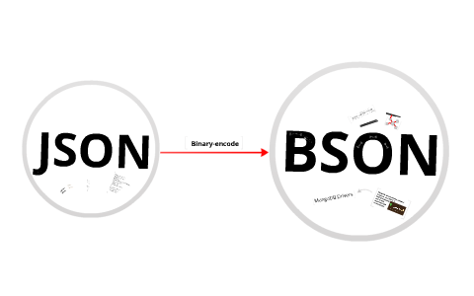
Эффективность
В сравнении с JSON, BSON спроектирован и для эффективного в отношении занимающего дискового пространства хранения данных, и скорости сканирования. Большие элементы в документе BSON имеют префикс с собственной длиной для облегчения сканирования.
BSON во многом аналогичен Protocol Buffers — реализации языково- и платформно-независимого формата для обмена данными, но BSON является более свободным от схемы данных. Тем самым, бо́льшая гибкость BSON уменьшает преимущества в производительности в случае, когда схема определена[2].

Slide 5

Попытки сделать использование JSON более скоростным, быстрым с помощью двоичных спецификаций, таких, как BSON, BJSON или Smile, существуют, но они терпят неудачу по двум причинам:

Slide 6

1 Внутренние типы данных. Использование внутренних типов данных, исключительно присущих только двоичным форматам и изначально не включённых в стандарт JSON, делает непригодными для широкого использования вышеуказанные спецификации, так как, в зависимости от реализации, каждый такой тип может интерпретироваться по разному.

Slide 7
Сложность реализации. Одни форматы позволяют добиться более высокой производительности, а другие — более компактного представления за счёт более сложной, запутанной спецификации. Что, в свою очередь, замедляет или делает невозможных их распространение и внедрение. Простота использования — двигатель успеха JSON.

Slide 8
Например, BSON определяет типы данных для регулярных выражений, блоков JavaScript кода и других конструкций, у которых нет соответственного типа данных в JSON. BJSON тоже определяет свои типы данных, оставляя широкие возможности для ошибок, связанных с интерпретацией типов в двух разных реализациях. Smile определяет более сложные типы данных, правила генерирования и разбора, чтобы эффективно использовать место.

Slide 9
Вывод:
По сравнению с JSON, BSON предназначен для эффективного как в пространстве для хранения и сканирование-скорости. Большие элементы в документе BSON начинаются с полем длиной, чтобы облегчить процесс сканирования. В некоторых случаях BSON будет использовать больше пространства, чем JSON в связи с префиксами длины и явных индексов массива.

Slide 10


